Slide 1


Mineração de Dados

Slide 2
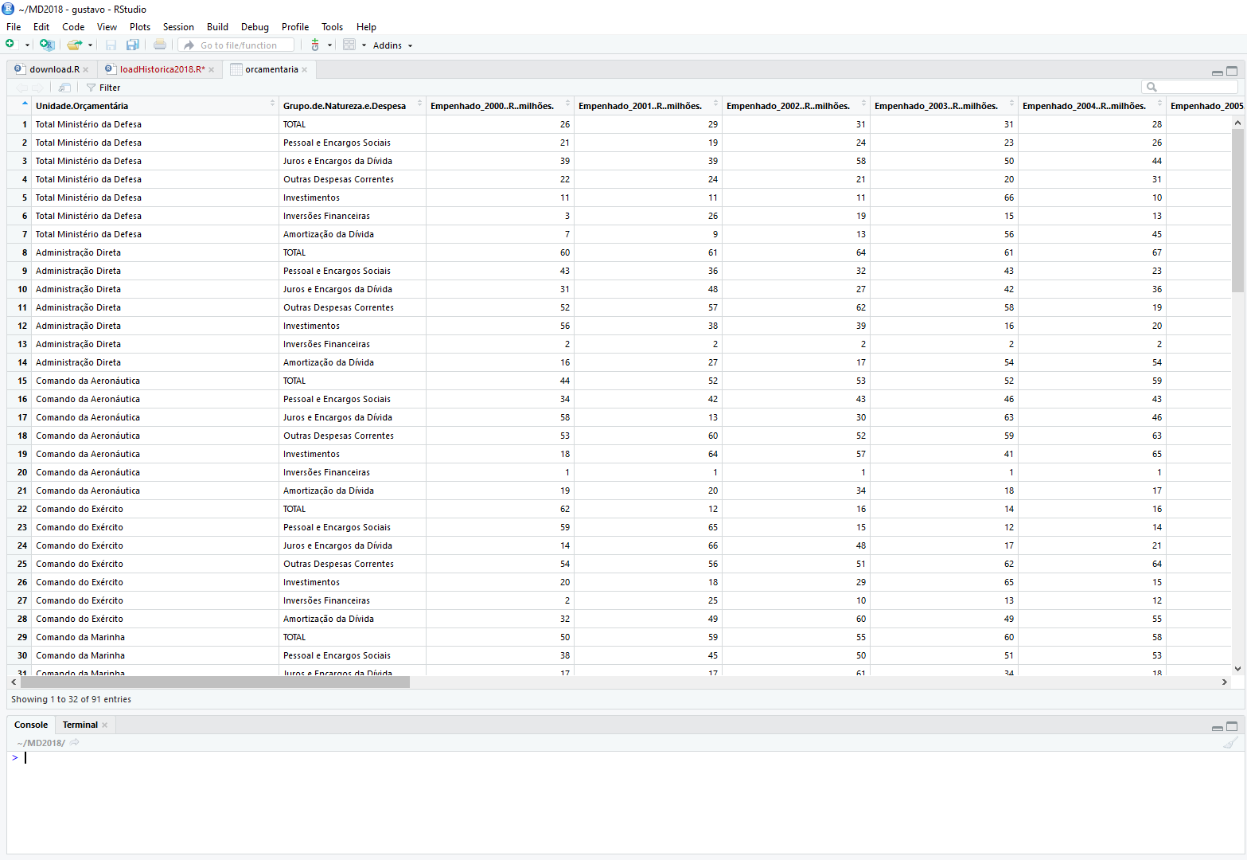
Dataset : Orçamento de despesas das forças armadas do Brasil de 2000 à 2018.

Slide 3
Problema: classificar a Unidade orçamentaria de acordo com o tipo de segmento.
Exército;
Marinha;
Aeronáutica;
Administrativo;
Outros.

Slide 4
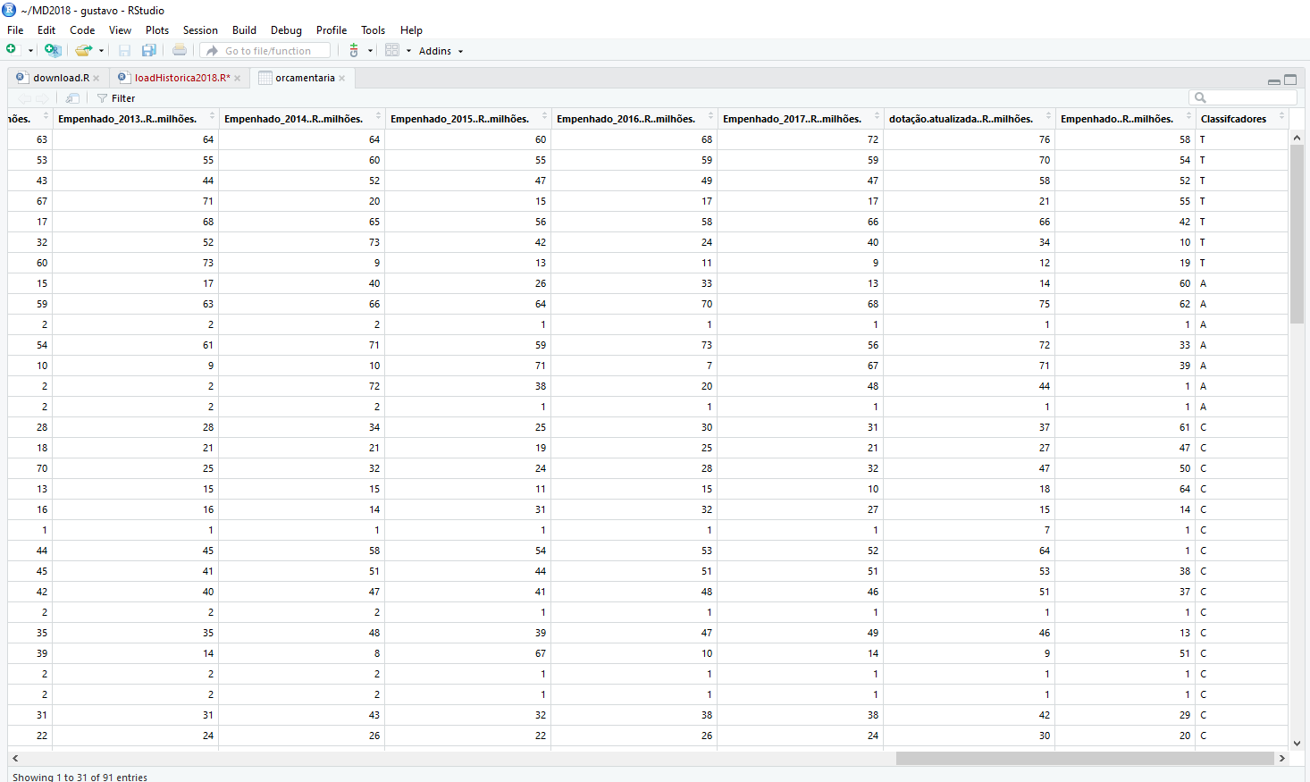
Problema: classificar a Unidade orçamentaria de acordo com o tipo de segmento.

